Slide 1
线段树
by 孙银凯

Slide 2
content
复习
单点修改，单点询问
区间修改，区间询问

Slide 3
复习
前缀和: 不带修改，O(n)预处理，O(1)询问
树状数组:
单点修改O(logn)，询问前缀和O(logn)
区间修改O(logn)，单点询问O(logn)
RMQ：
不带修改，O(nlogn)预处理，O（1)询问区间最值

Slide 4
线段树
我们发现上面的算法，要么是静态的（不支持修改)，要么是只能zici单点修改， 怎么办?

Slide 5
那些东西可以用线段树求？
满足区间可加性。
比如：
数字之和：数字之和等于左区间和+右区间和
gcd:区间gcd: 等于gcd(左区间gcd,右区间gcd)
最大值：区间最大值等于max(左区间最大值,右区间gcd)
不能用的情况：
区间众数（莫队)
区间出现k次的数(莫队)

Slide 6
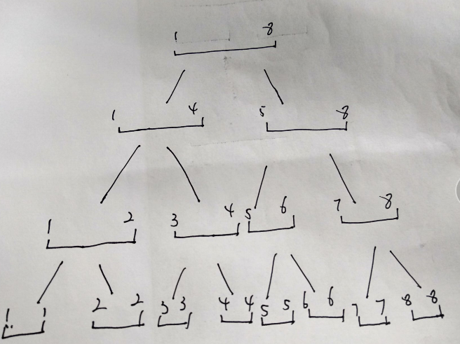
线段树
形态：

Slide 7
特点
二叉树（存储方式数组）。
每个节点上记录的是一段区间的信息。
维护的区间信息，可以是很多，比如区间gcd,区间最值等等。只需要具有可加和性即可。

Slide 8
单点修改，区间最值 HDU1754
RMQ做不了
单点修改操作：只涉及到一条链，而深度是logn级的，故复杂度O(logn)
询问操作：也是logn级别的

Slide 9
talk is cheap,show me your code
代码地址：

Slide 10
区间修改
如果给[l,r]区间中每个数，加上一个数，怎么办呢？
暴力搞，不可取,复杂度O(nlogn)
我们引入lazy标记

Slide 11
lazy标记
思想：就是说如果暂时不用到区间下面的东西，我就先不更新下面的，等以后要用的时候再更新，就像它的中文一样(懒)。

Slide 12
区间修改，区间询问 luogu 3372
代码：https://paste.ubuntu.com/p/Xx8jFDpNNC/

Slide 13
谢谢大家

